Slide 1
An Analysis of Scale Invariance in Object Detection – SNIP
汇报人：马麒翔

Slide 2
1.Overall structure
Research background
Research process
Find problems
extreme scale variation
performance of small object classifying
CNNs are not robust to
changes in scale
Draw conclusion
Validation
Propose method
Resolve the problems of multi-scale (to some extent)
novel training scheme (SNIP)
COCO dataset
Notes:
文章的总体架构

Slide 3
2. Scale distribution
?
Classification on ImageNet
Detection COCO
2% top 5 error
62% mAP
1. Different scale of distribution
Most object instances in COCO : smaller than 1% of image area
Scale of ImageNet: Uniform distribution
challenge to the scale invariance properties
2. Domain-shift
Pre-trained by classification & Fine-tuning for object detection
Notes:
不同尺度的分布：对于尺度不变性造成了挑战。

Slide 4
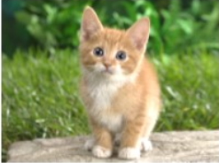
3. Image Classification at multi-scales
3.1 Naive Multi-Scale Inference
48×48
224×224
64×64
224×224
80×80
crop
224×224
Trained on
224×224
input
96×96
Original ImageNet
224×224
CNN-B
Model
128×128
224×224
Up-sampling
Notes:
设计了三组实验对domain-shift的影响进行分析。

Slide 5
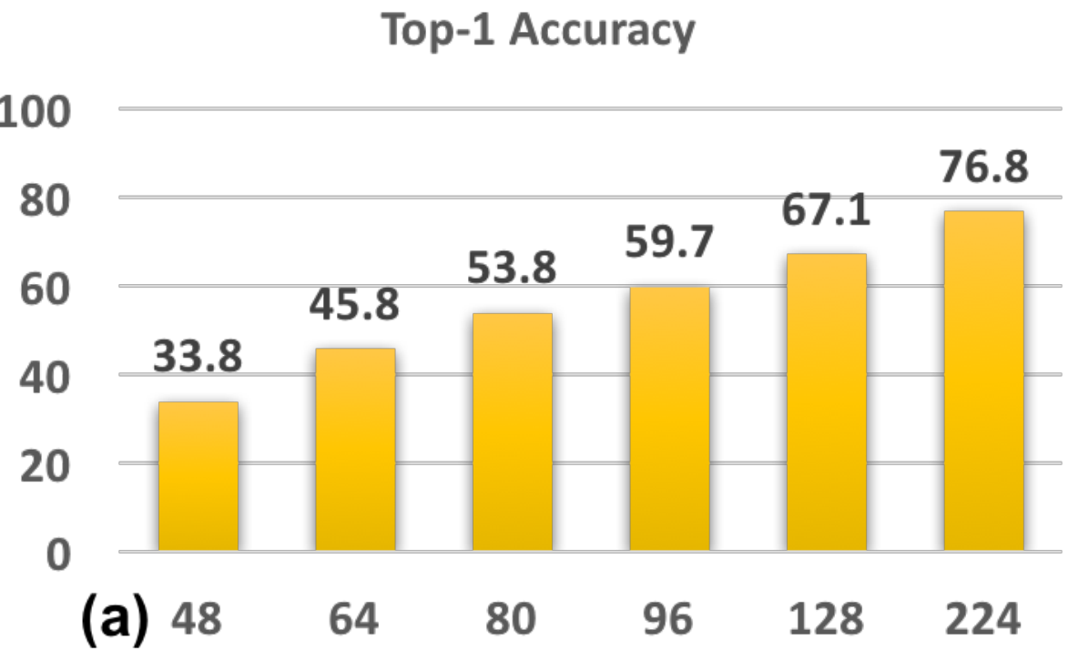
3. Image Classification at multi-scales
3.1 Naive Multi-Scale Inference
Trained on
224×224
result
CNN-B
Model
Different between train and test set
performance
Notes:
随着测试集和训练集图像大小差异 的不断增加，检测器的性能不断降低

Slide 6
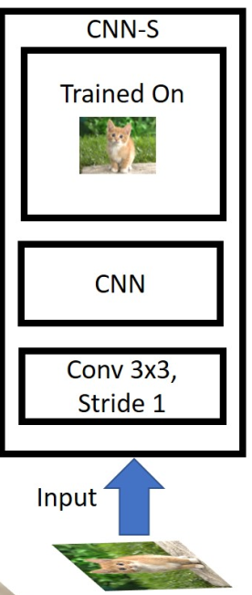
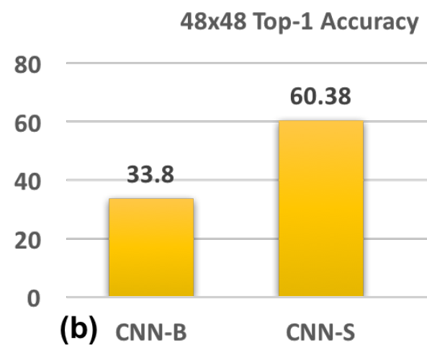
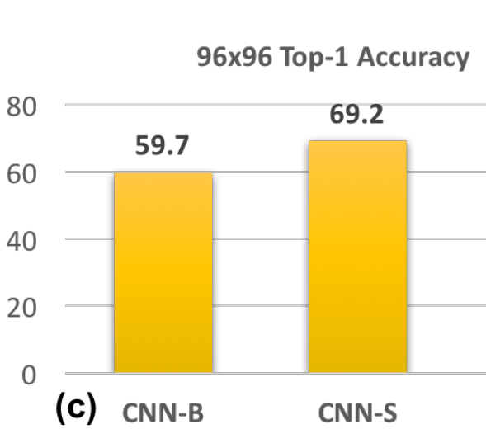
3. Image Classification at multi-scales
3.2 Resolution Specific Classifiers
Low res in trainset & Low res in testset
48×48
96×96
48×48
96×96
Notes:
当训练集和测试集大小相当的情况：48×48；

Slide 7
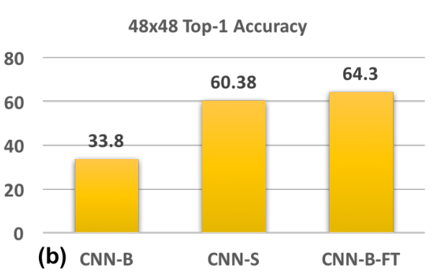
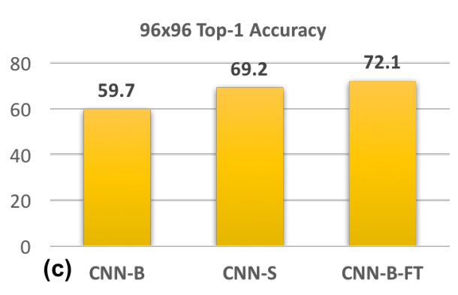
3. Image Classification at multi-scales
3.3 Fine-tuning High-Resolution Classifiers
Trained on
224×224
Fine-tuning
Trained on
224×224
Fine-tuning on 48×48/96×96
CNN-B model
Up-sampling
CNN-B-FT model
48×48/96×96
Notes:
加入微调操作, 若希望用经过高分辨率训练的网络模型来测试低分辨率的图像，要先用低分辨率的图像进行微调。

Slide 8
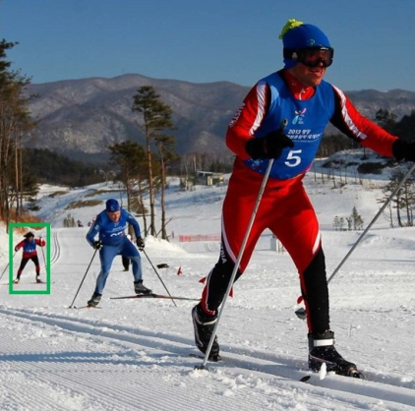
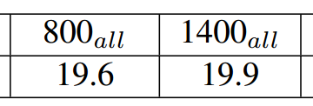
4.Data Variation or Correct Scale
4.1 Training at different resolutions
Small objects
Train
Medium & large objects
800×1400
CNN
Too big to classified
test
1400×2000
Train
CNN
1400×2000
Notes:
之前探讨了训练集和测试集尺度的差异对于结果的影响。接下来来测试图像分辨率本身对于测试结果的影响（很多时候要面临着处理大图像中小目标物的问题）。
后者的准确率高但是很有限。且小目标的准确率要比中大型目标好。
原因：大中型目标在高分辨率中的分类准确率过低。

Slide 9
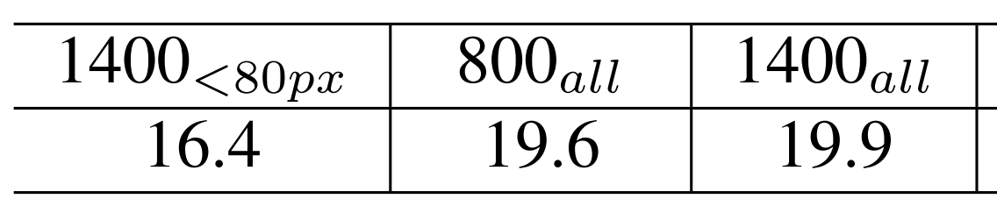
4.Data Variation or Correct Scale
4.2 Training at different resolutions
Ignoring objects > 80 pixels
Lost a significant
source of variation of medium-to-large objects
Train
CNN
1400×2000
Notes:
既然中大型目标物的识别结果较差，在训练集中去除所有的大目标物，仅仅训练一定尺寸范围内的目标物：结果更差（丢失了30%的目标物分布，同样重要）

Slide 10
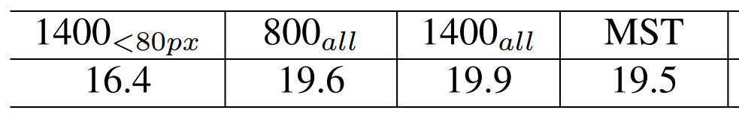
4.Data Variation or Correct Scale
4.3 Multi-Scale Training (MST)
Randomly sampled images at multiple resolutions
Capturing as much variation across the objects as possible
Train
CNN
1400×2000
Notes:
利用多尺度进行训练。在训练集上进行随机采样。用多尺度的图像进行训练。效果甚至比只用800*1400的图像的准确率更差。究其原因，应该是检测器捕获了过多的各尺度上的特征，导致拟合出现问题。

Slide 11
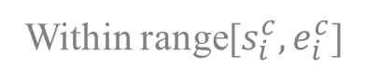
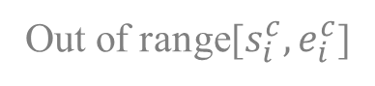
5. Scale Normalization for Image Pyramids(SNIP)
5.1 Existing problems
Large objects in high resolution images
Worse performance
Small objects in low resolution images
5.2 algorithm thought
Within range[$s_{i}^{c},e_{i}^{c}$]
valid
RoI ar(r)
Over lap > 0.3
anchor
excluded
Out of range[$s_{i}^{c},e_{i}^{c}$]
invalid
Over lap < 0.3
anchor
included
Notes:
针对现有问题：大目标物在高分辨率的图像中，小目标物在地分辨率的图像中，都难以识别。
综合上述我们探讨的 1.训练集和测试集之间的尺度相对大小的问题；2.图像分辨率和准确率的关系。
这里设计了一种新的架构。
只用尺寸在特定区域内的兴趣区域进行训练，去除过大和过小的兴趣区域及anchor。

Slide 12
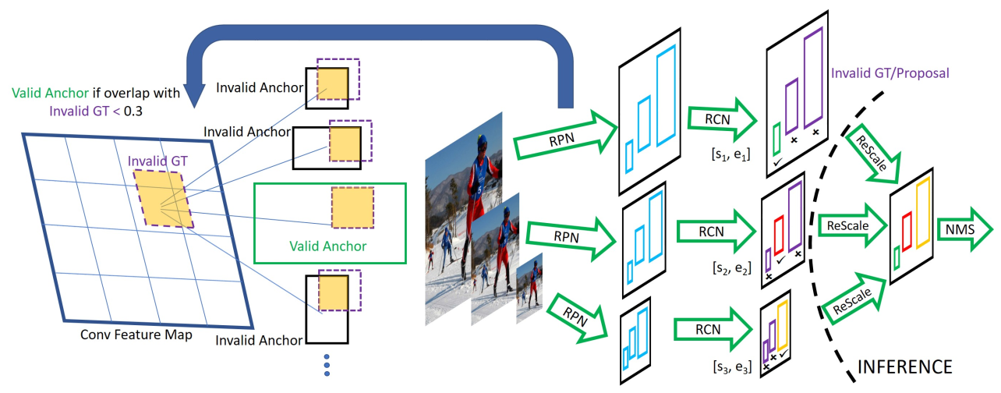
5. Scale Normalization for Image Pyramids(SNIP)
5.3 realization details
Notes:
实现细节：
1.不同尺度的特征图经过RPN提取出不同尺度的feature map。然后再经过跟特定尺度进行比较确实他是valid还是invalid。再通过anchor跟这些特征图的重合面积来确定是否要利用当前的anchor。不同尺度下可以对不同尺度的目标物进行准确的识别，然后再把不同尺度的检测结果经过非极大值抑制进行结合，得到最终的结果

Slide 13
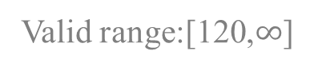
6. Experiments
6.1 Training details
Backbone: Deformable-RFCN
Scales
480×800
Valid range:[0,80]
800×1200
Valid range:[40,160]
1400×2000
Valid range:[120,$∞$]
Anchors
Positive : 0.7
0.5
32,64,128,256,512
Notes:
实现细节：
1.不同尺度的特征图经过RPN提取出不同尺度的feature map。然后再经过跟特定尺度进行比较确实他是valid还是invalid。再通过anchor跟这些特征图的重合面积来确定是否要利用当前的anchor。不同尺度下可以对不同尺度的目标物进行准确的识别，然后再把不同尺度的检测结果经过非极大值抑制进行结合，得到最终的结果

Slide 14
1.Agent vehicle system
Underwater robots
past few decades
limitation of moving: joint structure takes heavy volume and weight
Agent vehicle system
Main autonomous underwater vehicles (main AUV)
Instruments and sensors
forward looking sonar
Small remotely operated vehicles (small ROV)
Armless underwater manipulation or execution of agent docking
You Only Look Once (YOLO)
Notes:
水下机器人：过去数十年不断发展；但是关节处的体积和质量限制了他们的移动
代理水下交通工具系统：
1.水下自动交通工具（AUV）：配有传感器，和前视声呐
2.包括小型的遥控水下交通工具(ROV)：可以进行一些细节操作，比如水下无臂操作或者遥控代理装置的对接
3.在水下代理装置上部署了实时的目标检测网络，应用了YOLO算法

Slide 15
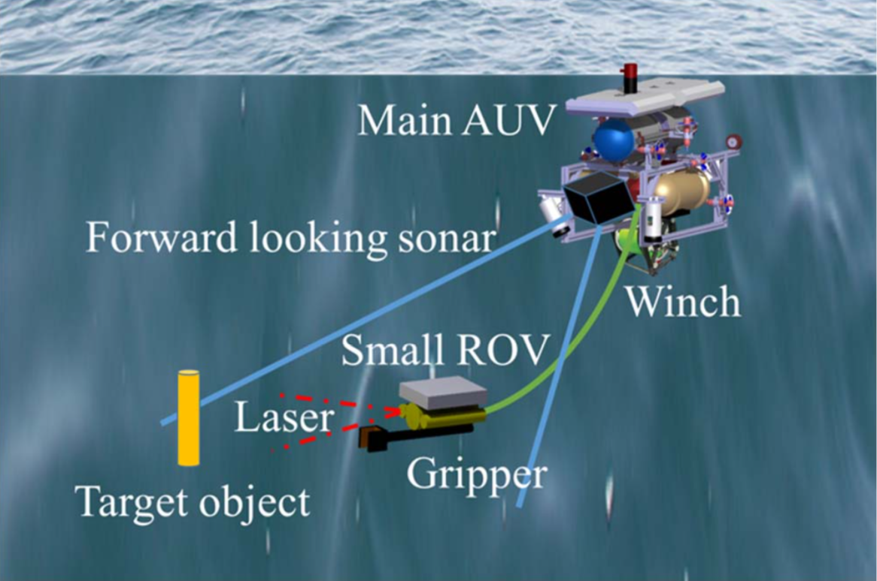
1.Agent vehicle system
Notes:
代理系统示意图
主AUV：配备了传感器和前视声呐
远端的ROV：处理更为细节的操作
ROV通过铰链跟主AUV链接在一起。

Slide 16
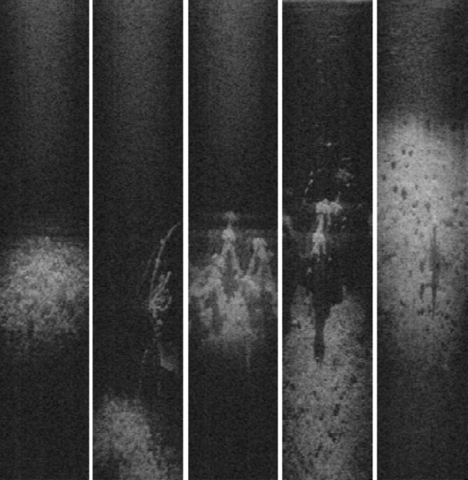
2.Background
2.1 forward looking sonar
Background
highlight
shadow
Topology shows the different shape by taking view heights and angles
Notes:
背景知识：
前视声呐：通过主动声呐的方式生成，通常比光学图像具有更长的视觉范围。图像里存在明显的前景背景阴影的区别，传统的声呐图像处理方法往往通过区分这三种特征对声呐图像进行处理。文中提到：图像拓扑在不同的高度和角度会呈现不同的形态，因此传统的图像处理方法提取这些有效信息较为困难。

Slide 17
2.Background
2.2 Convolutional neural network based image classifier
Ordinary image processing
Feature matching to find interesting area
Low-level features are particular fixed shapes or post-processing algorithms.
Convolutional neural network
High-level features that are determined by training
Deeper with the heavy layers - feature-levels increase
Black-box function
Notes:
背景知识：
卷积神经网络及分类器：
传统图像处理方法：利用特征匹配寻找兴趣区域；低级别的特征都是特定的形状或者经过特定的算法进行后处理;
卷积神经网络：通过训练来确定高级特征；随着层数增加，特征等级增肌；通常被认为是黑盒方法，没有合适的数学或者逻辑解释。

Slide 18
2.Background
2.3 Object-detection
Traditional methods
Scale Invariant Feature Transform (SIFT)
Histogram of Gradient (HOG)
Neural network based object-detection algorithms
Region proposal based
Spatial Pyramid Pooling (SPPnet)
R-CNN/fast R-CNN/Faster R-CNN
Notes:
目标检测：
尺度不变的特征转换 和 梯度的直方图 准确性低下
基于卷积神经网络的目标检测算法：空间金字塔池化，R-CNN系列：由于每次识别需要生成很多的建议区域，因此这些方法的实时性较低。

Slide 19
3. PROPOSED METHOD
Convolutional Neural Network-based Object-Classifier
Object-detection
Notes:
具体的实施过程：将实时的水下目标检测策略应用到了遥控的ROV上，主要分为设计预训练的分类网络，并应用到目标识别网络上

Slide 20
3. PROPOSED METHOD
3.1 Convolutional Neural Network-based Object-Classifier
Model: Darknet Reference Model (7 conv layers + 6 pooling layers)
Training data-set
gathered from real-sea experiment
forward-looking sonar images at the Jangil Bay, South Korea
roughly 2,000 images
2 classes: positive/negative
Notes:
先看一下预训练网络：
模型使用了DRM，一种基于C的神经网络框架；训练数据来自真实的海事数据

Slide 21
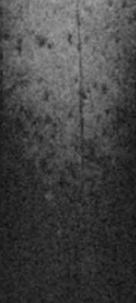
3. PROPOSED METHOD
3.1 Convolutional Neural Network-based Object-Classifier
Training data-set
negative
2000 images
positive
1000 random
recognition error rates
positive
1125 ROV images
455 background
Notes:
训练集预处理：
1.2000张原始的声呐图像，随机选取1000张，每一张分别标记前景和背景，进行模型的分类训练；在训练的过程中发现，随着正样本的增多，分类的错误率逐渐降低；
所以这里采用了一种特殊的数据集制定的策略，在一定范围内尽量多的使用前景目标物

Slide 22
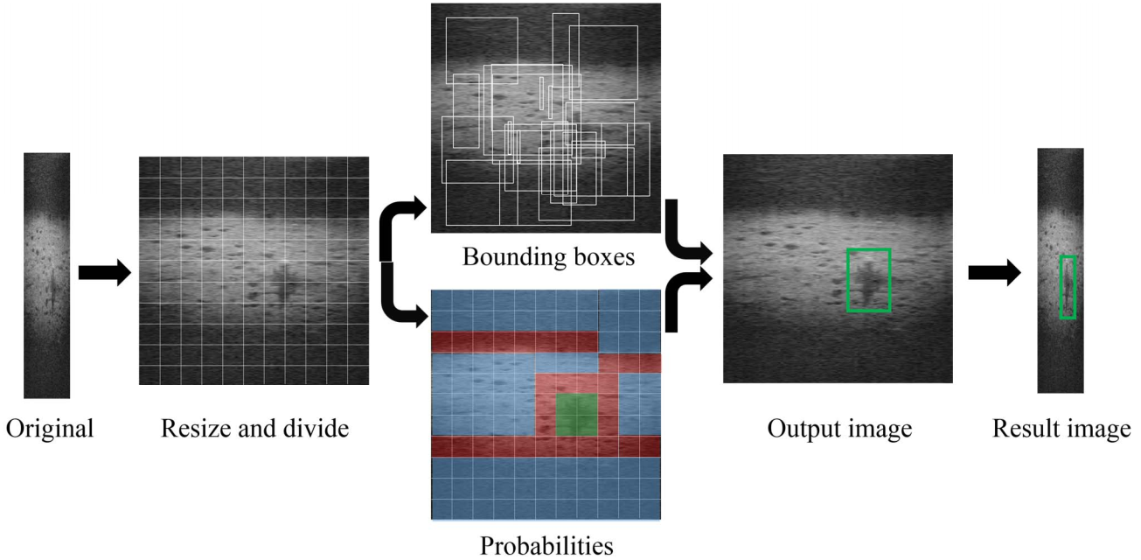
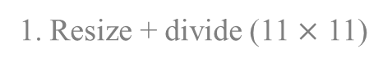
3. PROPOSED METHOD
3.2 Object-detection
You Only Look Once (YOLO)
Single CNN model
Predicts both bounding box and class probability
1. Resize + divide (11 $×$ 11)
2. Bounding boxes + probabilities
3. Output image
4. Result image
Notes:
接下来是目标检测模型: YOLO，一种典型的不基于建议区域的目标识别模型。特点是：1.独立的卷积神经网络；2.对于每个检测区域同时估计边界与类别的概率。
具体的识别过程：1.先将图像进行尺度变换，并分为若干大小相等的图像块；2. 分别对每个图像块进行类别预测，并产生盒边界；3.通过盒边界的置信度和分类的概率来完成目标识别。4.把输出的定位和类别映射回原图，输出最终结果。

Slide 23
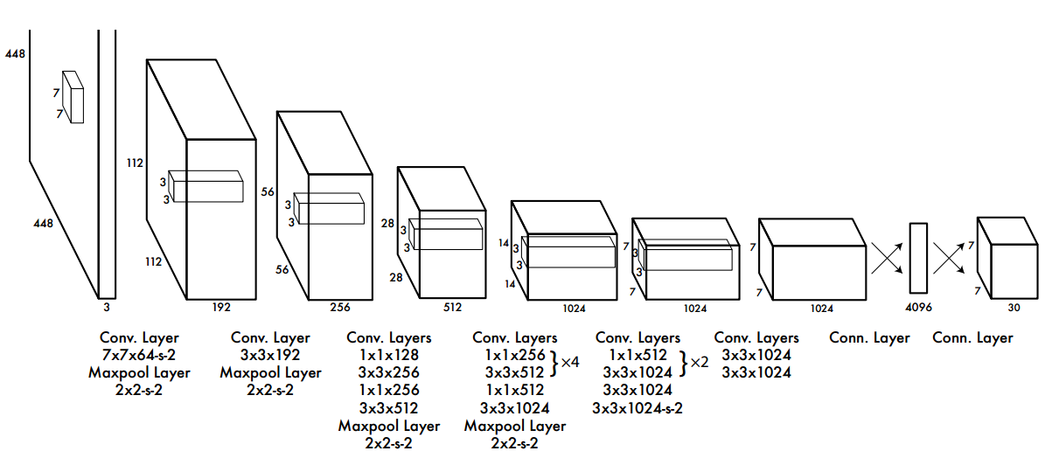
3. PROPOSED METHOD
3.2 Object-detection
You Only Look Once (YOLO)
Single CNN model
Predicts both bounding box and class probability
1. 24 convolutional layers
2. 2 fully connected layers
3. Alternating 1 × 1 convolutional layers
Notes:
YOLO的网络模型：一个独立的卷积神经网络模型，拥有24个卷积层，两个全连接层，还有一些交替的1*1卷积层，用于减少特征图的参数数量

Slide 24
4. Result
4.1 Experimental Set-up
Main AUV
Hovering-type AUV ‘Cyclops’ as the main AUV
Dual-frequency identification sonar
5 frames per second
Resolution of the sonar images : 512 x 96
Small ROV
Located in the field of view of forward-looking sonar
Position manually changed
Notes:
设备：
主AUV
1. 使用Cyclops这种潜水设备作为主AUV
2. 配备双频识别声呐
3. 速率是5fps，获取的图像分辨率是512 x 96
Small ROV:
位置处于前视声呐的视场范围中，位置可以人为更改，

Slide 25
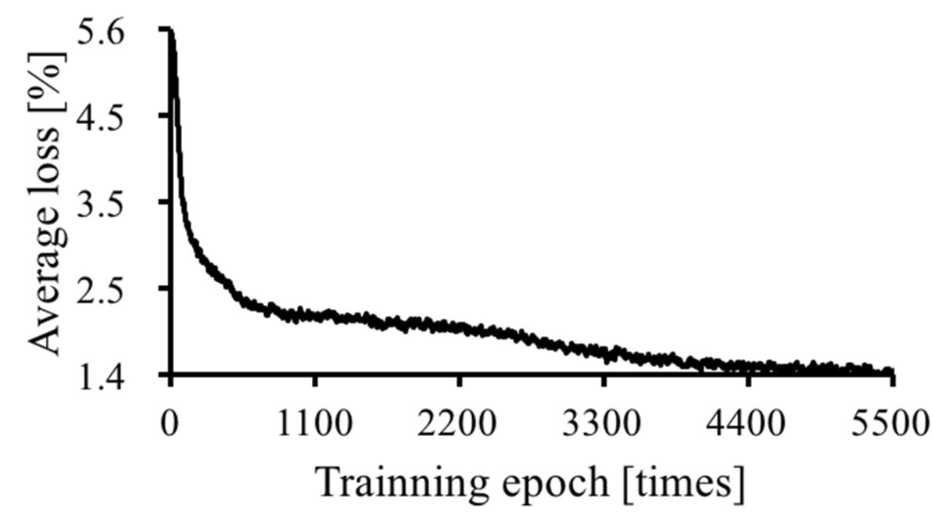
4. Result
4.2 Training
1,607 images in YOLO model
Loss tendency
Notes:
训练过程：利用1607张声呐图像训练YOLO模型，训练的损失大概在5000次迭代之后降到最低点。

Slide 26
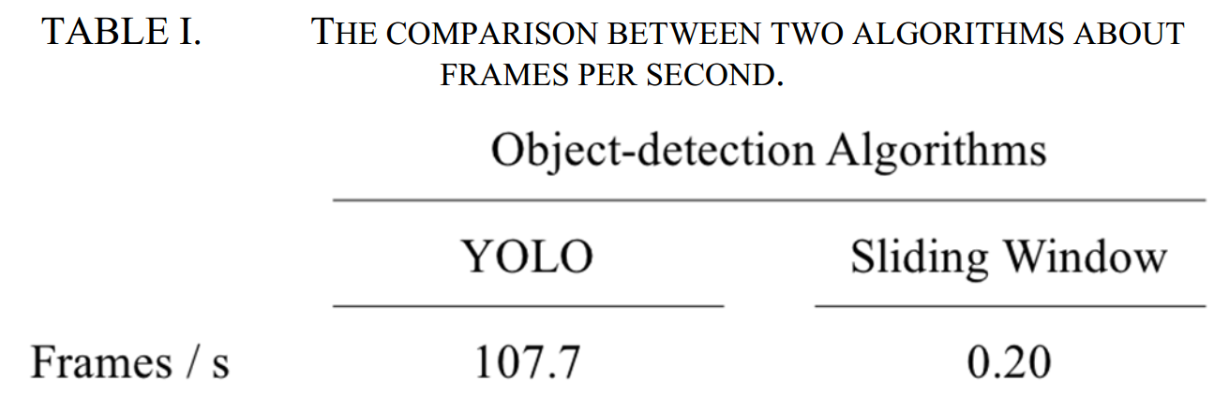
4. Result
4.3 Real-time Object-detection
Test 1,000 images
Notes:
目标识别：利用YOLO进行1000张声呐图像的检测。这个过程存在于后期的检测过程中。对照组设置了一个基于滑动窗口的目标检测算法，比较了检测速率。

Slide 27
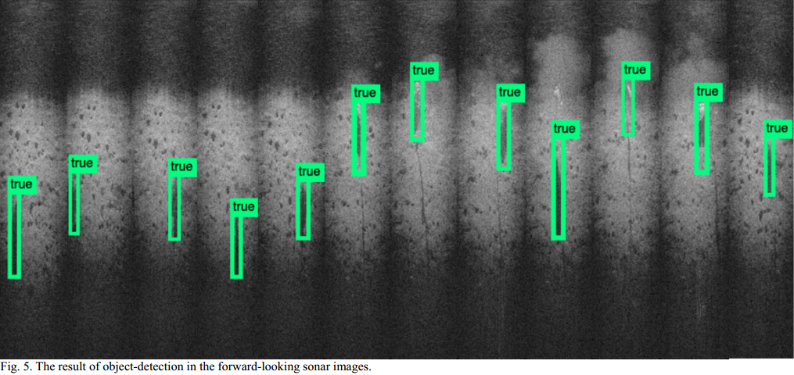
4. Result
4.3 Real-time Object-detection
Test 1,000 images
Notes:
目标识别：利用YOLO进行1000张声呐图像的检测。这个过程存在于后期的检测过程中。对照组设置了一个基于滑动窗口的目标检测算法，比较了检测速率。

Slide 28
4. Result
4.4 Discussion and Future work
Conduct the real-sea trial
Specialized embedded system that includes mobile GPU
Notes:
未来的工作重心：
1.在健全的数据集的基础上，能够进行真正的海上试验。
2.海事设备中没很少能够有条件直接使用常规的计算机设备，但是嵌入式设备的速度也没办法满足需求，因此需要经过特殊设计的移动嵌入式设备来支持这种水下作业。

